Slide 1


Slide 2
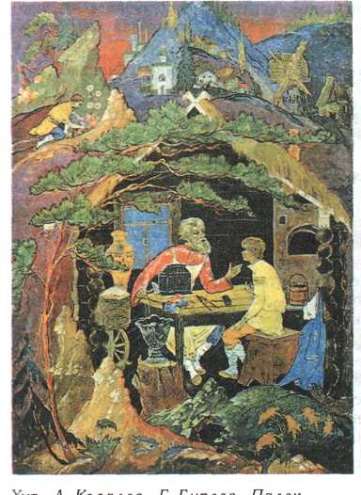
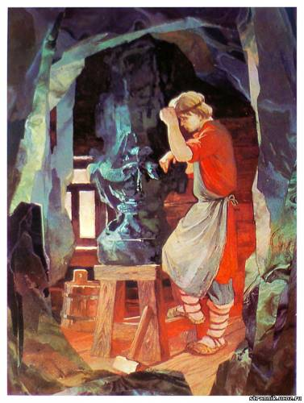

Slide 3
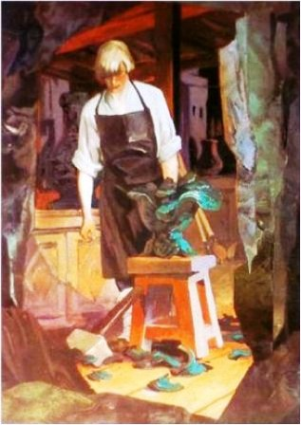
П.П.Бажов «Каменный цветок»

Slide 4
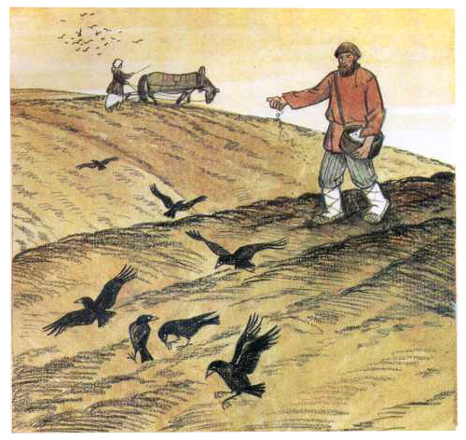
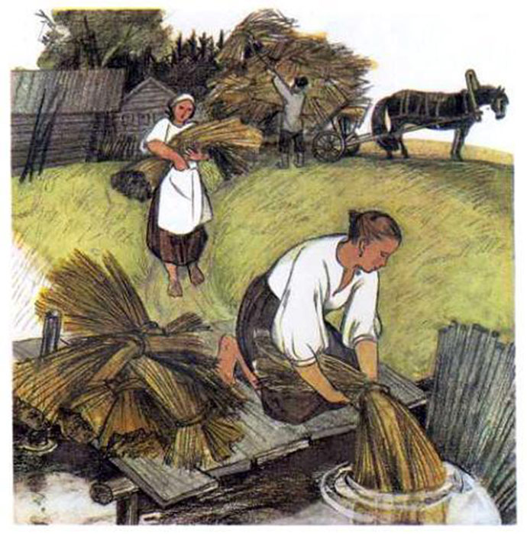

Slide 5
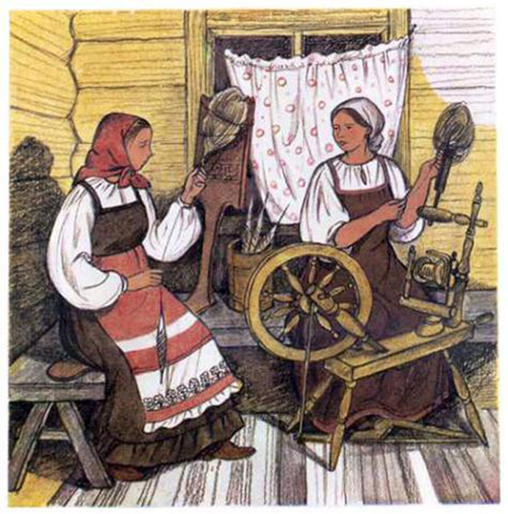
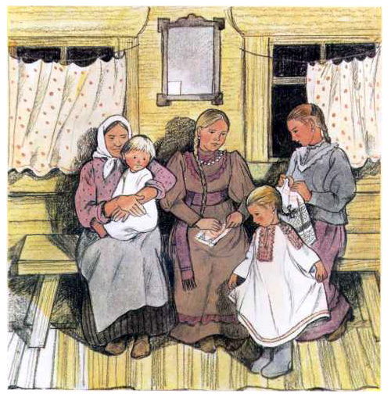
К.Д.Ушинский
«Как рубашка в поле выросла»

Slide 6
Каков мастер, такова и работа.
Без хорошего труда нет плода.
Кто любит труд, того люди чтут.

Slide 7
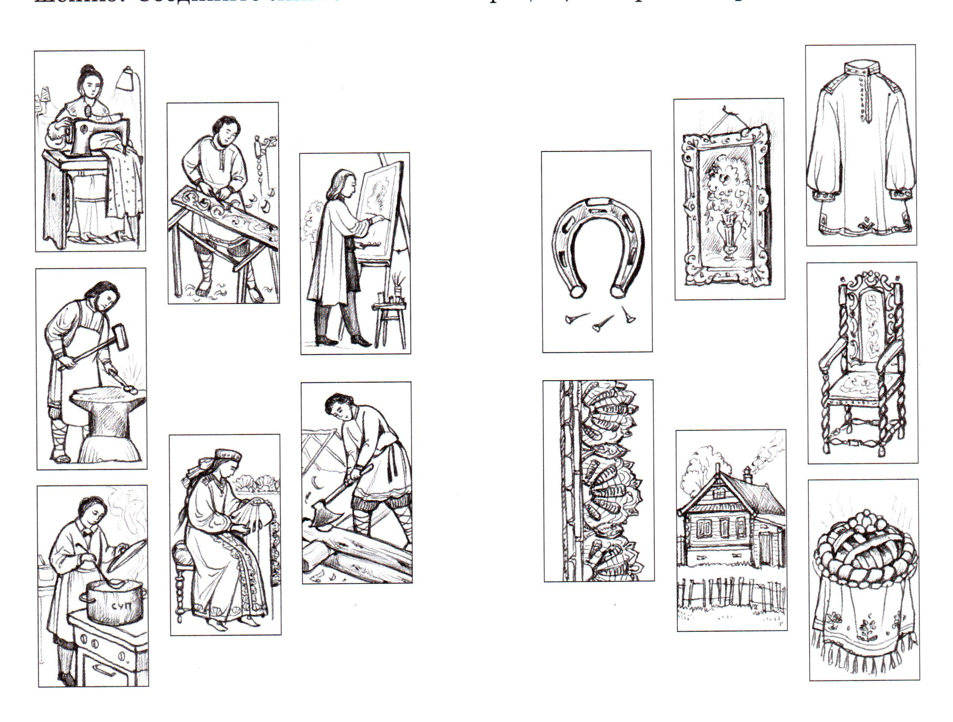

Slide 8
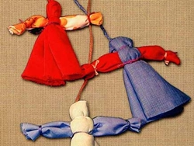
Народная тряпичная кукла
«Кувадка»

Slide 9
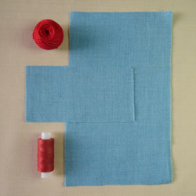
Материалы:
х/б ткань для туловища (25х15 см),
х/б ткань для рук (18х11 см),
нитки.

Slide 10
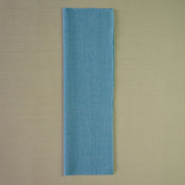
  Берем полоску ткани для туловища и складываем пополам в длину

Slide 11
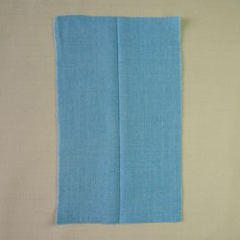
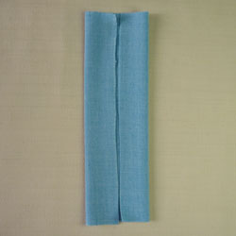
Разворачиваем ткань и получаем намеченную линию середины.
Каждую длинную сторону складываем пополам к намеченной линии середины

Slide 12
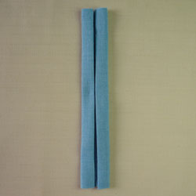
Далее эти уже сложенные длинные стороны еще раз сгибаем пополам к намеченной середине.

Slide 13
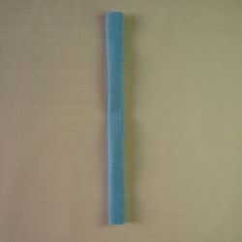
Последний раз складываем обе полоски вместе и получаем длинную скрутку для туловища куклы.

Slide 14
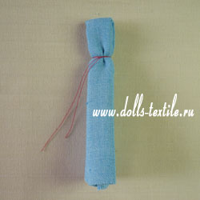
Полученную скрутку перегибаем пополам и, отступив от сгиба примерно 2 см, перевязываем ниткой туловище. Получилась головка куклы.

Slide 15
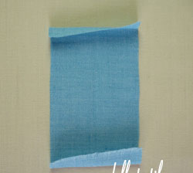
Берем полоску ткани для рук и с коротких сторон сгибаем примерно 1 см внутрь.

Slide 16
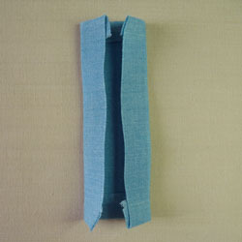
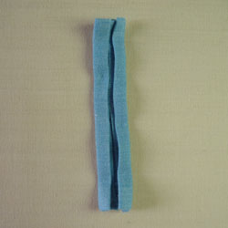
Далее сгибаем полоску ткани аналогично, как для туловища. Сначала по длинным сторонам внутрь к середине.

Slide 17
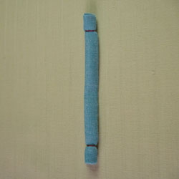
Последний раз складываем стороны вместе. Получилась скрутка для ручек.
С каждой стороны перетягиваем скрутку ниткой, отступив от краев примерно 1 см. Таким образом оформляем ладошки у куклы.

Slide 18
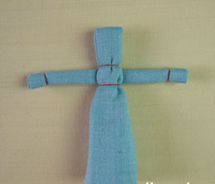
Теперь скрутку ручек вкладываем между полосками скрутки туловища под головой куклы. Перевязываем куклу по талии ниткой.

Slide 19


